Slide 1


¿A qué jugamos?

Slide 2
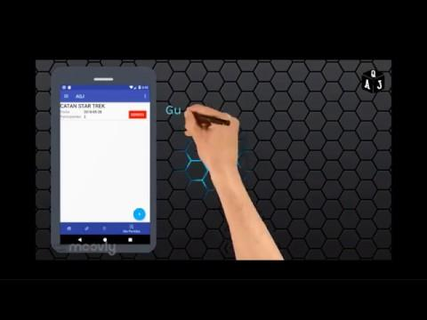
Video de presentación.
https://gallery.moovly.com/video/85daaaa0-5d47-469e-bc3a-2d1082ef8059

Slide 3
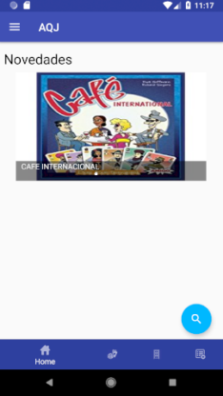
¿Por qué escogernos?
Diseño intuitivo y fácil de usar.
Sistema rápido.
Búsqueda avanzada.
Salón de juegos.
Subir Partidas.
Posibilidad de adaptarse al momento y necesidad del cliente.

Slide 4

¿Quién puede usar nuestra aplicación?
Experimentados y casuales.
No hay restricción de edad.
Tiendas y clubs de juego.

Slide 5


Metodología

Slide 6
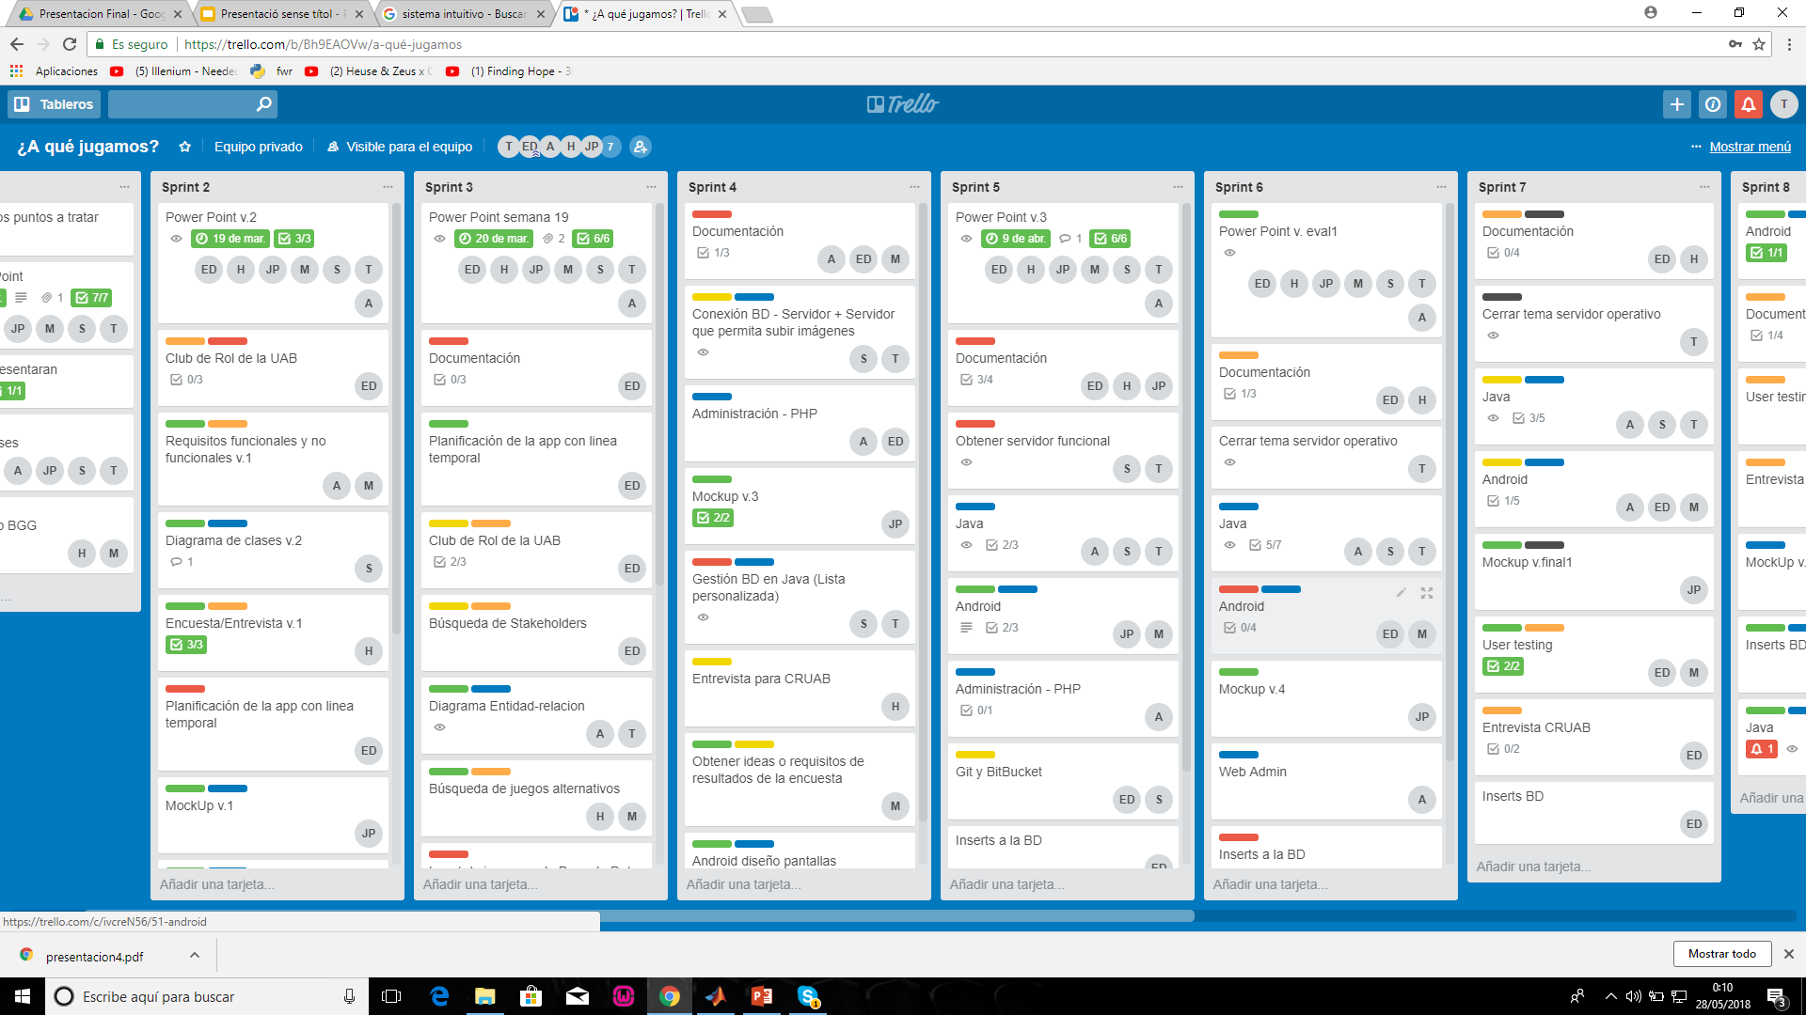
Planificación

Slide 7



Herramientas Software
Back end:

Slide 8


Herramientas Software
Front end:

Slide 9





Herramientas Software

Slide 10
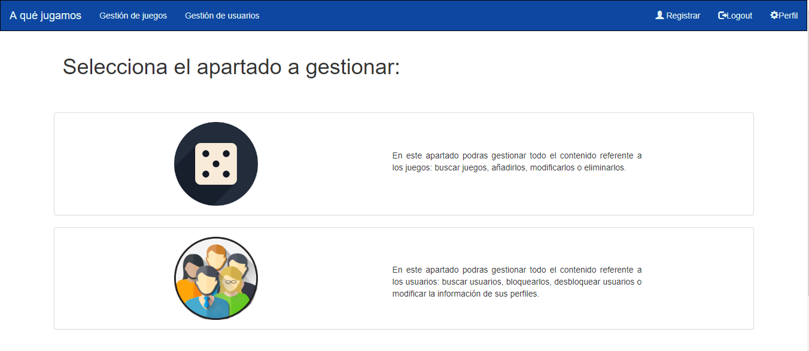
Administración de la app

Slide 11
Evolución de la aplicación.
Ideas sacadas para futuras versiones mediante:
User testing.
Entrevista a público experimentado (logo CRUAB).
Encuesta a público variado (logo google forms).
Nueva visión de la aplicación:
Soporte durante el juego.

Slide 12
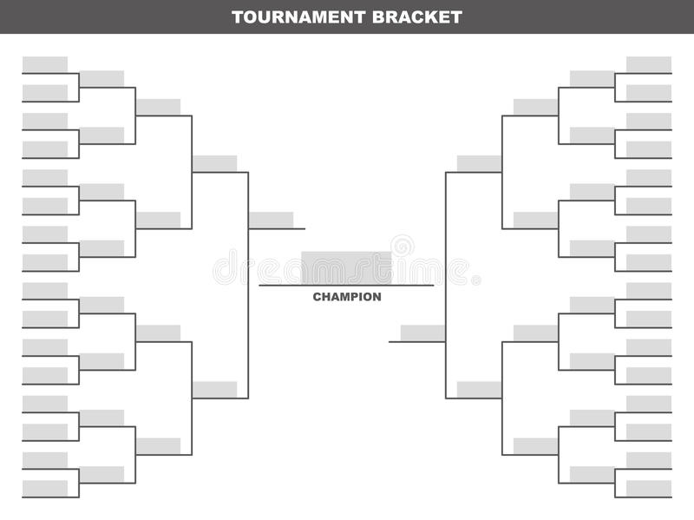
Evolución de la aplicación
Gestor Torneos automático.

Slide 13
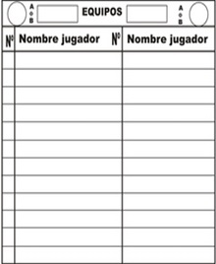
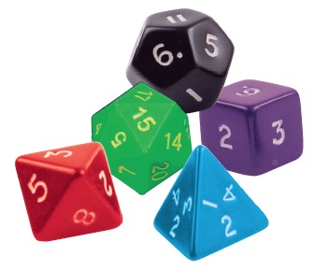
Evolución de la aplicación
Soporte material de juego:

Slide 14
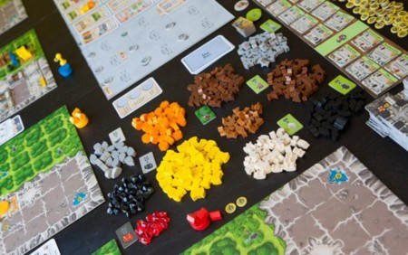

Evolución de la aplicación
Modo “Partida a Medias”: Chat entre usuarios:

